Slide 1
——高性能PHP应用开发之
第8讲 Laravel框架

Slide 2
目 录
CONTENTS
1
Laravel框架简介
2
第1个Laravel应用程序
3
路由和控制器

Slide 3
目 录
CONTENTS
1
Laravel框架简介
2
第1个Laravel应用程序
3
路由和控制器

Slide 4
Laravel框架简介
PHP框架
轻量级框架：TP5、CodeIgniter
重量级框架：Laravel、Zend Framework、YII、Symfony
高性能框架：Yaf、Phalcon
Laravel框架安装环境
Laravel5.6要求PHP7.1以上，Laravel5.5要求PHP7.0以上，Laravel5.4要求PHP5.6以上
PHP扩展： OpenSSL、PDO、Mbstring、Tokenizer
Composer和命令行工具
PHPStorm、Sublime Text、Visual Studio Code
官方开发文档： https://laravel.com/docs/5.6
国内汉化开发文档： http://laravelacademy.org/tags/laravel

Slide 5
目 录
CONTENTS
1
Laravel框架简介
2
第1个Laravel应用程序
3
路由和控制器

Slide 6

安装Laravel
安装Laravel框架的方式
直接下载Laravel框架骨架结构压缩包，解压缩到指定目录即可
使用Laravel官方提供的 Laravel Homestead 环境
使用Composer安装Laravel应用程序（推荐使用）
使用Composer安装Laravel
命令：composer create-project laravel/laravel 项目名称
也可以首先使用Composer下载 laravel安装器，再安装Laravel
当前Laravel最新版本为 5.6 ，建议使用最新版本进行开发。

Slide 7
访问Laravel应用程序
访问Laravel程序的方法
Laravel程序的入口文件是 public/index.php，因此在浏览器中输入 http://127.0.0.1/应用程序目录/public/index.php 即可访问应用程序。
修改 public/目录下的 .htaccess 文件，设置端口号虚拟主机，通过 http://127.0.0.1:端口号 访问。
使用PHP内置服务器，在 public目录下，开启内置服务器，浏览器里访问。（推荐）
开启内置服务器命令： php -S 127.0.0.1:88 （注意：在 public 目录下）
使用Artisan命令：php artisan serve （注意：在 根目录下，端口默认为 8000）

Slide 8
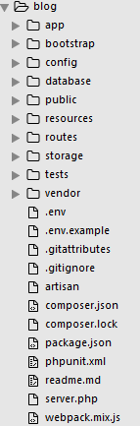
目录结构剖析
app目录：应用程序开发
config目录：配置文件
database目录：数据库迁移及填充文件
public目录：入口文件，静态资源
resources目录：视图，多语言支持
routes目录：路由文件
storage目录：编译后模板文件，session数据等
tests目录：单元测试
vendor目录：开源库（Laravel源代码）
.env文件：当前加载的配置项

Slide 9
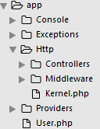
目录结构剖析
app目录
Console目录：应用所有自定义的Artisan命令
Exceptions目录：应用的异常处理器
Http目录：控制器、中间件以及表单请求等，几乎所有进入应用的请求处理都在这里进行
Providers目录：应用的所有服务提供者
User.php文件：模型类文件；在此特别强调，Laravel没有提供 Model 目录，完全可以自己创建 Model 目录用来表示MVC中的模型类。

Slide 10
Laravel程序的执行过程
初始化 Application类
注册基本绑定
注册基本服务提供者
注册核心类别名
设置根路径
注册共享的Kernel和异常处理器
处理请求和响应
Notes:
http://blog.csdn.net/fationyyk/article/details/50971737

Slide 11
目 录
CONTENTS
1
Laravel框架简介
2
第1个Laravel应用程序
3
路由和控制器

Slide 12

Laravel路由文件
Laravel路由文件位于 /routes 目录下
web.php：文件包含的路由都会应用web中间件组，具备Session、CSRF防护以及Cookie加密功能，网站中采用的路由绝大多数都在此文件中定义。
api.php：包含的路由应用了api中间件组，具备频率限制功能，这些路由是无状态的，所以请求通过这些路由进入应用需要通过token进行认证并且不能访问Session状态。一般使用在为客户端提供API接口的场景中。
console.php：用于定义所有基于闭包的控制台命令，主要是用于 Artisan控制台命令中使用该路由。
channels.php：注册应用程序所提供的广播频道。

Slide 13
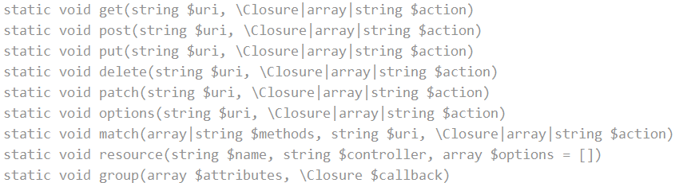
定义路由
路由定义形式：使用 Route 门面 提供的方法来定义
定义路由采用静态方法的形式进行定义；
可以定义不同HTTP请求类型的路由；
路由可以由闭包函数响应，也可以由控制器动作响应。

Slide 14
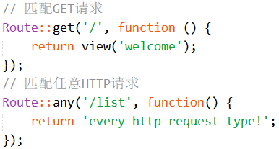


定义路由
闭包路由：由闭包函数响应该路由请求
控制器动作：由控制器的指定动作响应该路由请求
资源控制器路由：创建RESTful风格的路由，由资源控制器响应路由请求

Slide 15
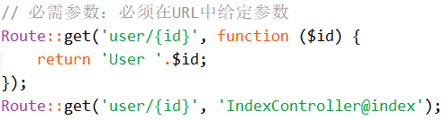
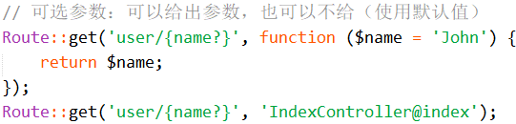
路由参数
有些情况下，需要在路由URL中给出参数，现在讨论如何把给定参数和响应代码绑定。
必需参数：必须在URL给定参数，否则路由解析错误
可选参数：在URL中可以给定参数，也可以不给定参数（若无参数，使用默认值参数）
在控制器方法中要给出参数的默认值。

Slide 16

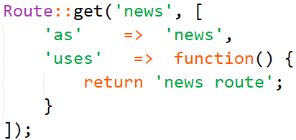

命名路由
命名路由为生成 URL 或重定向提供了便利。实现也很简单，在路由定义之后使用 name 方法链的方式来实现。
定义命名路由：
使用 name( )方法链实现
使用 “as”键实现
使用命名路由：
生成URL
重定向

Slide 17
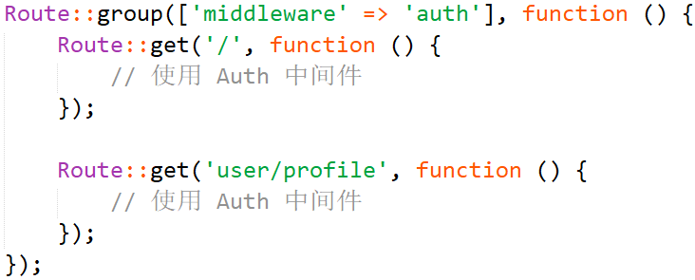
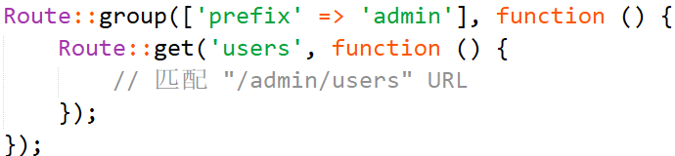
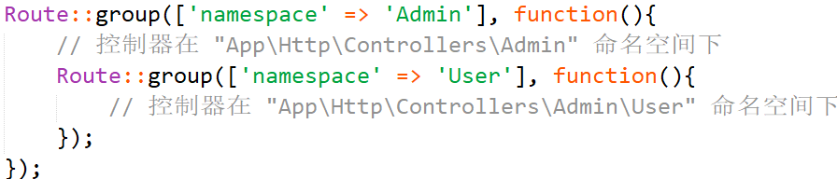
路由群组
路由群组允许我们在多个路由中共享路由属性，比如中间件和命名空间等，而不必为每一个路由单独定义属性。共享属性以数组的形式作为第一个参数被传递给 Route::group 方法。
共享中间件
路由前缀
共享命名空间
默认使用的控制器命名空间为App\Http\Controllers
可以指定子命名空间

Slide 18
路由相关artisan命令
查看当前已经定义的所有路由：php artisan route:list
路由缓存：php artisan route:cache
使用路由缓存将会极大减少注册所有应用路由所花费的时间开销，在某些案例中，路由注册速度甚至能提高100倍！
路由缓存不会作用于基于闭包的路由。要使用路由缓存，必须将闭包路由转化为控制器路由。
清除路由缓存：php artisan route:clear

Slide 19
基本控制器
创建控制器
控制器目录：/app/Http/Controllers 目录下，可以把控制器类组织到不同的子目录中
控制器类文件：控制器类名.php
控制器类名：控制器类名不是必须带有 Controller 后缀，只要符合PHP规范即可
命名空间：每一个控制器类均要指明其所在的命名空间，命名空间要符合 PSR-4 规范；根命名空间为 \App
继承父类：控制器类一般要继承 Illuminate\Routing\Controller 类或其子类；若不继承该类，则不能直接使用Laravel提供的常用控制器方法
实例：创建UserController类

Slide 20
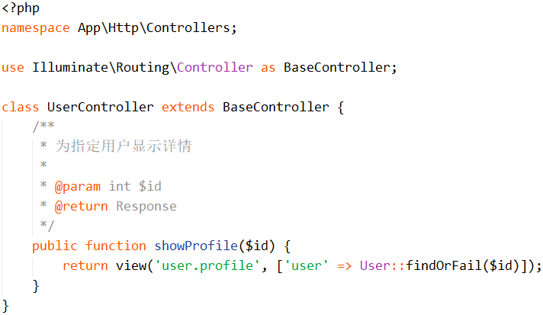
基本控制器

Slide 21
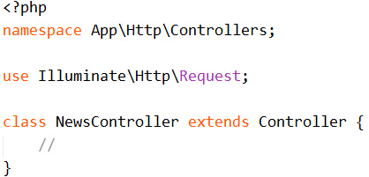
使用命令行创建控制器
控制器类可以纯手动创建，也可以使用 Artisan命令行工具创建，使用命令行创建控制器更为简单和方便。
Artisan命令创建控制器
创建空控制器： php artisan make:controller NewsController
创建资源控制器：
php artisan make:controller NewsController -r

Slide 22
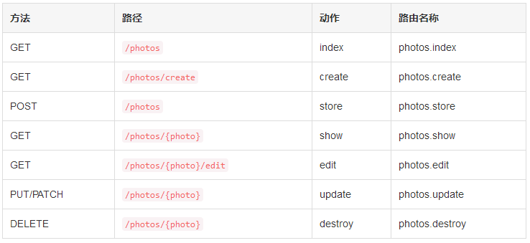
资源控制器
资源控制器主要为了响应 RESTful 风格的请求而产生的，只需要在路由中定义资源控制器路由，Laravel就自动把不同请求类型的URL匹配资源控制器的不同方法。

Slide 23
资源控制器
资源控制器主要为了响应 RESTful 风格的请求而产生的，只需要在路由中定义资源控制器路由，Laravel就自动把不同请求类型的URL匹配资源控制器的不同方法。
定义资源控制器路由：Route::resource( );
补充资源控制器路由：如果有必要在默认资源路由之外添加额外的路由到资源控制器，应该在调用 Route::resource 之前定义这些路由；否则，通过 resource 方法定义的路由可能无意中优先于补充的额外路由：

Slide 24
控制器相关artisan命令
创建空控制器：php artisan make:controller 控制器名
php artisan make:controller MsgController
创建资源控制器：php artisan make:controller 控制器名 -r
php artisan make:controller PhotoController -r
指定位置创建控制器：php artisan make:controller 完整类名（带命名空间）
php artisan make:controller Admin\IndexController

Slide 25
控制器类相关方法
Illuminate\Routing\Controller （Class）
Illuminate\Foundation\Bus\DispatchesJobs （Trait）
Illuminate\Foundation\Validation\ValidatesRequests （Trait）
Illuminate\Foundation\Auth\Access\AuthorizesRequests （Trait）

Slide 26

CSRF保护
跨站请求伪造（CSRF）是一种通过伪装授权用户的请求来利用授信网站的恶意漏洞。Laravel 让应用避免遭到跨站请求伪造攻击变得简单。
Laravel 自动为每一个被应用管理的有效用户会话生成一个 CSRF “令牌”，该令牌用于验证授权用户和发起请求者是否是同一个人。
任何时候在 Laravel 应用中定义 HTML 表单，都需要在表单中引入 CSRF 令牌字段，这样 CSRF 保护中间件才能够正常验证请求。
在HTML表单中添加CSRF隐藏域：
csrf_token（）函数：获取当前 CSRF 令牌的值
csrf_field（）函数：生成一个包含 CSRF 令牌值的 HTML 隐藏域

Slide 27


表单伪造
默认情况下，在HTML中不能发送 PUT、DELETE、PATCH请求，Laravel框架提供了表单伪造机制，允许HTML表单模拟发送这类请求。
直接使用表单隐藏域：
在视图中使用Laravel提供的辅助函数： method_field( )

Slide 28
感谢聆听！
THANK YOU FOR YOUR ATTENTION
Notes:
28

